Slide 1

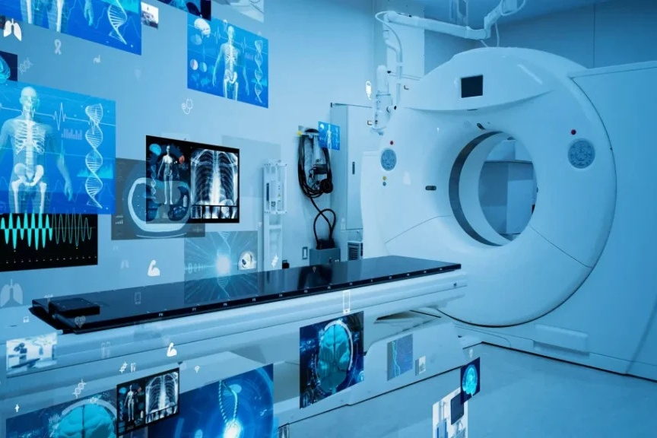
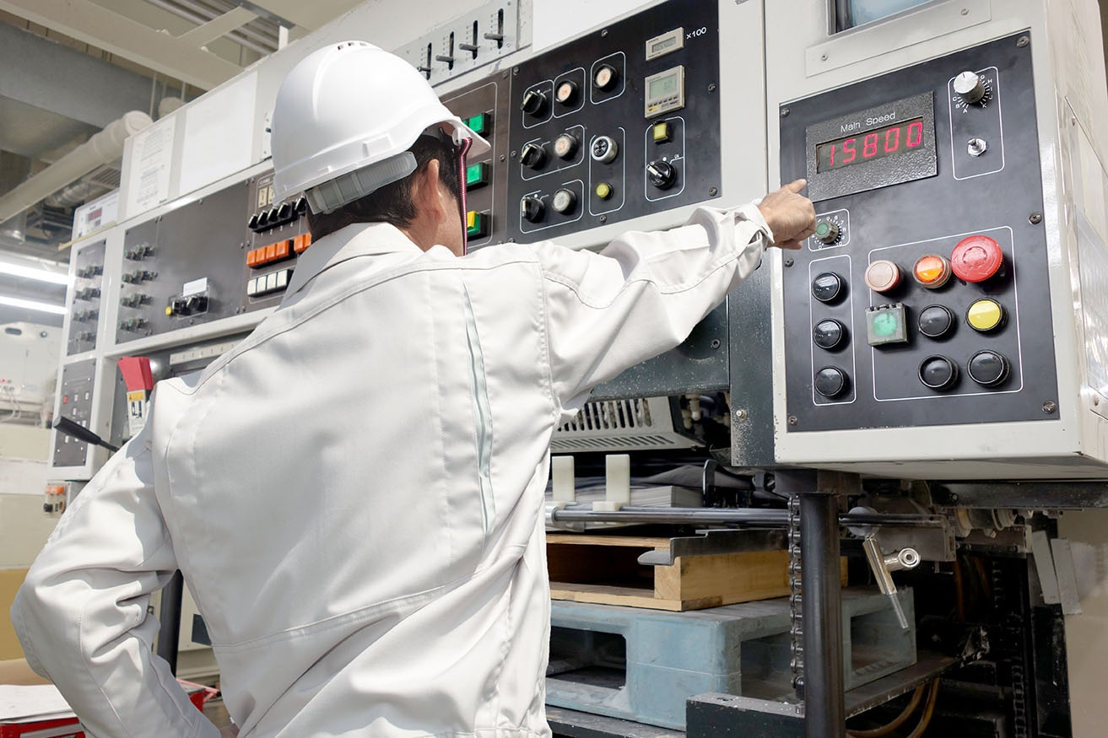





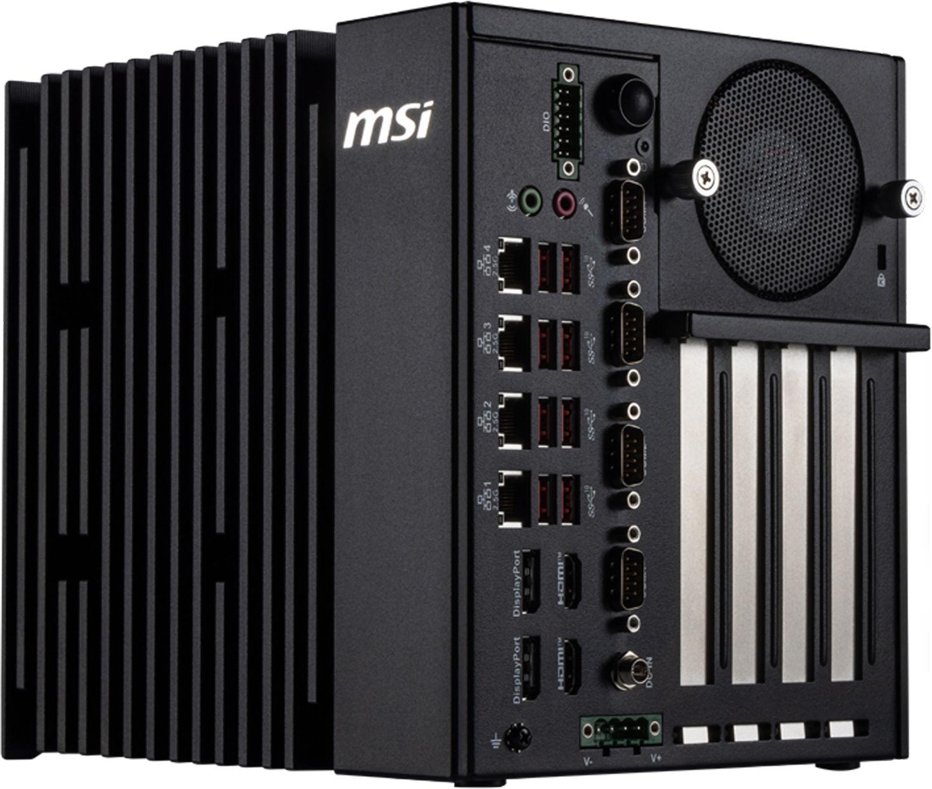
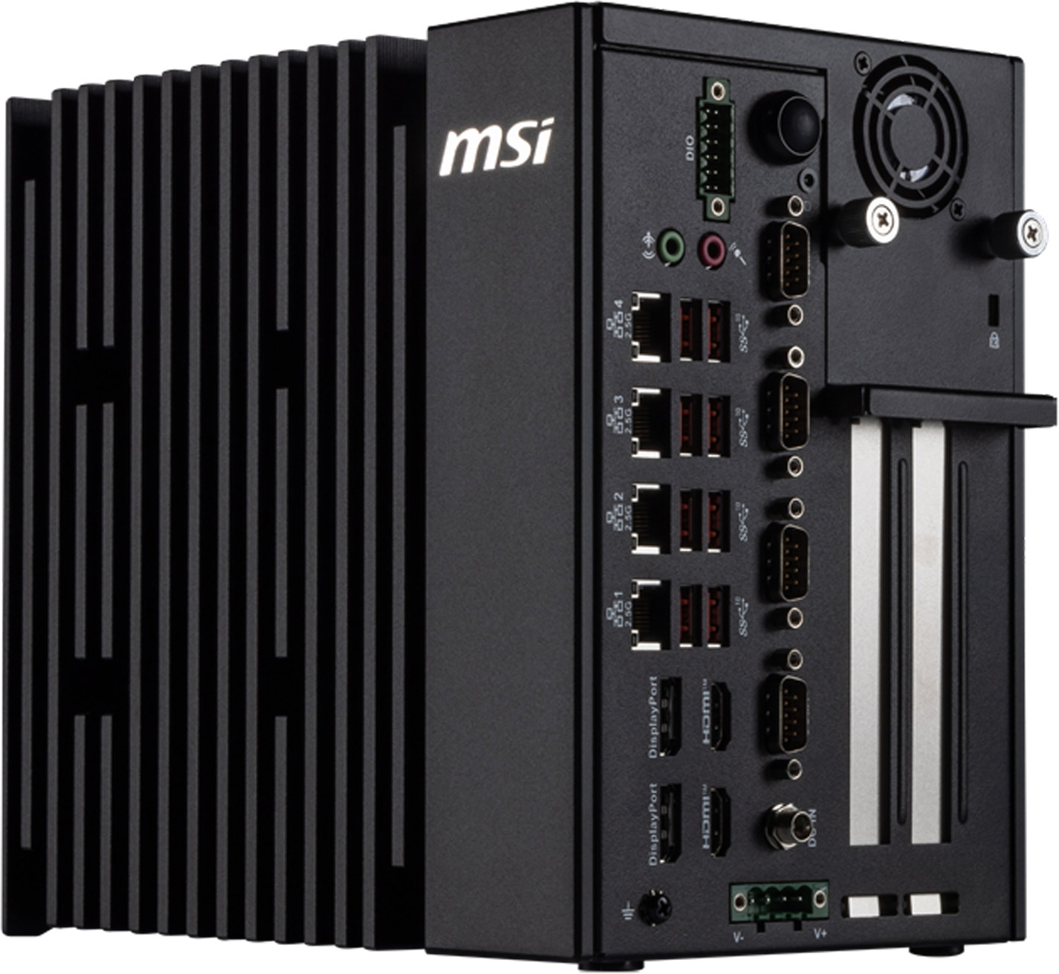
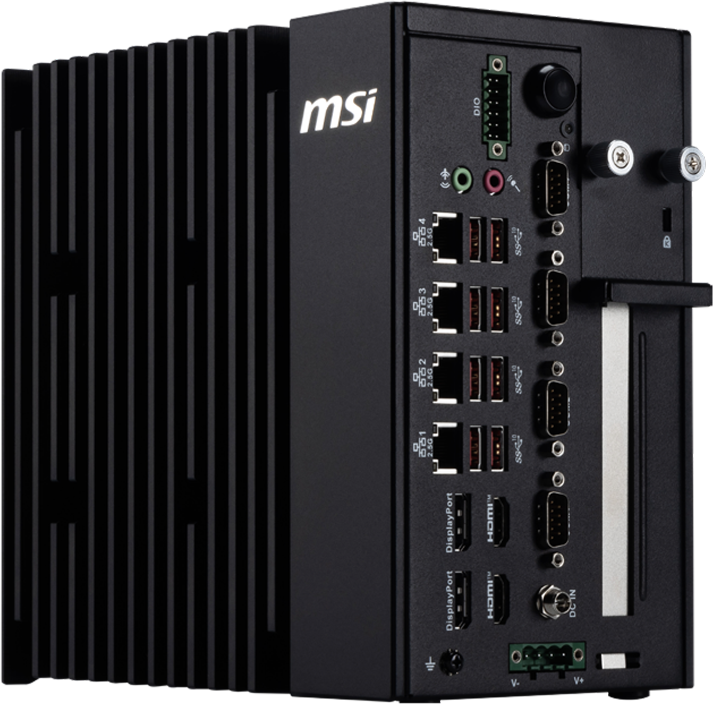
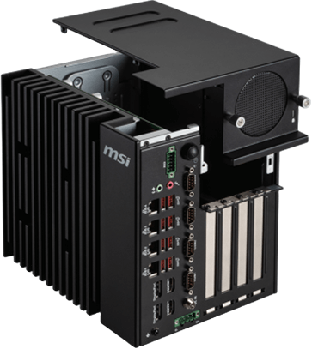
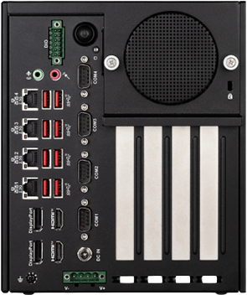
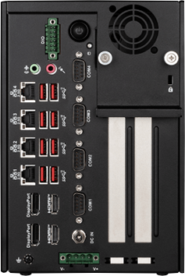
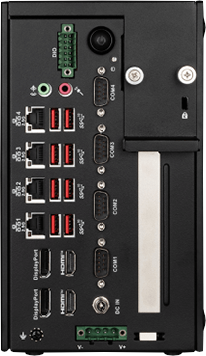
産業用IPC・組込みコンピューター・
BOX型PC・NUC(超小型)PCの
ことなら弊社にお任せ下さい!
組込みシステム
制御システム
自動化
収集・分析
様々な機械に
監視・管理システム
外観検査
デジタルサイネージ
組み込まれて
います!
一般的なコンピューターに比べて、堅牢性・耐久性・長期供給性・
拡張性・セキュリティ性に優れた小型ビジネスコンピューターのご案内
2025年の産業向けパソコンはこれがお勧め! MSIの第12/13/14世代Intel Core iプロセッサー搭載 高性能ファンレスボックスPC
■ 第12/13/14世代 Intel Gen プロセッサー搭載
■ デュアルチャネル DDR5 5600 MHz SODIMMs 2スロット/最大64GB
■ クアッドディスプレイ：2 DP、2 HDMI
■ RJ45 2.5GbE LAN ×4ポート
■ M.2 M Key 2280 ×1スロット
■ ストレージ用SATA 3.0（2.5インチHDD/SSD）
■ USB 2.0 (internal, Type-A) ×3 / USB 3.2 Gen2 ×8 / USB 3.2 Gen1 ×2
■ SATA RAID 0/1
■ オンボードTPM 2.0
■ GPIO 8ビット対応、5~35V、絶縁1.3KV
■ CPU、HDD、メモリ、拡張スロットに簡単にアクセス
■ IEC 60068-2準拠の防振・耐衝撃設計
■ ワイド電圧DC-IN 8~48V
■ ファンレス設計
MS-C910 SKU1
拡張スロット×4
MS-C910 SKU2
拡張スロット×2
MS-C910 SKU3
拡張スロット×1
■ MS-C910 SKU1
■ MS-C910 SKU2
■ MS-C910 SKU3
価格・カスタマイズオプション・在庫・納期・導入方法の相談などは担当までお問合せ下さい。
【製品型番 MS-C910 仕様・詳細】
■ CPU Intel Alder Lake-S世代 Core i9/i7/i5/i3
Pentium/Celeronプロセッサー Max. 35W
Intel Raptor Lake-S世代 Core i9/i7/i5/i3 Max. 35W
Intel Raptor Lake-S Refresh世代 Core i9/i7/i5/i3 Max. 35W
■ メモリ デュアルチャネル DDR5 5600 MHz SODIMMs 2スロット/最大64GB
■ イーサネット Intel I226LM 2.5GbE LAN ×1ポート
■ Intel I226V 2.5GbE LAN ×3ポート
■ 拡張スロット M.2 M Key 2280 ×1スロット (PCIe Gen4 x4 NVMe & SATA 3.0)
SKU1：PCIe x16 (Gen 4) ×1スロット / PCI ×3スロット / PCIe E Key (Gen 4) ×1スロット
SKU2：PCIe x16 (Gen 4) ×1スロット / PCI ×1スロット / Mini-PCIe (フルサイズ) ×1スロット
SKU3：PCIe x16 (Gen 4) ×1スロット
■ ストレージ 2.5インチHDD/SSD ×2
■ インタフェース USB 2.0 (internal/Type-A) ×3 / USB 3.2 Gen2 ×8 / USB 3.2 Gen1 ×2
■ ディスプレイ HDMI 最大4096 x 2304 @60Hz ×2
DP 最大 4096 x 2304 @60Hz ×2
■ 電源 DC input：8-48V
■ 寸法 / 重量 SKU1：176(W) x 226(D) x 217(H) mm / 5.0 kg
SKU2：143(W) x 226(D) x 217(H) mm / 4.4 kg
SKU3：123(W) x 240(D) x 217(H) mm / 4.3 kg■ 動作環境 温度：-10～50℃（エアフロー有環境下）
湿度：10 ～ 90% RH（結露なきこと）
保存環境 温度：-20～80℃
湿度：10 ～ 90% RH（結露なきこと）
■ 適合規格 EMC：FCC Class A / CE / RCM / BSMI / VCCI / UKCA / IC
■ Safety：IEC 62368: CE(LVD) / BSMI
■ OSサポート Windows 10 IoT Enterprise 2021 LTSC (64-bit/21H2)
Windows 11 IoT Enterprise (64-bit/22H2/Pre-scan)
Linux (Support by request)

Slide 2

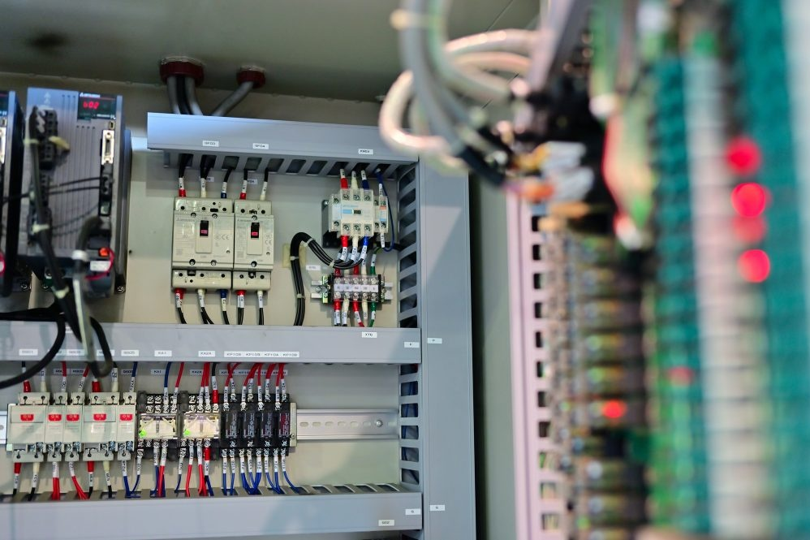


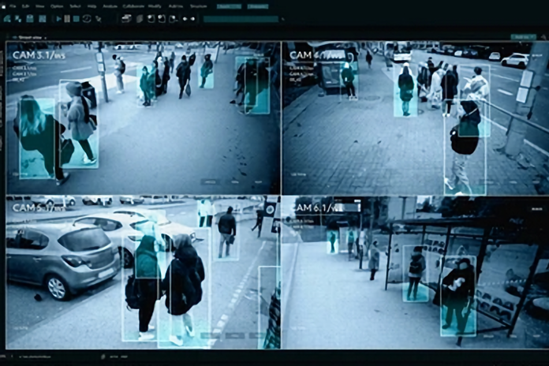
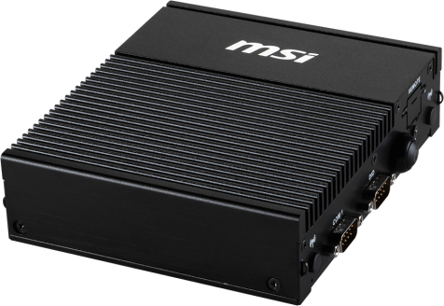
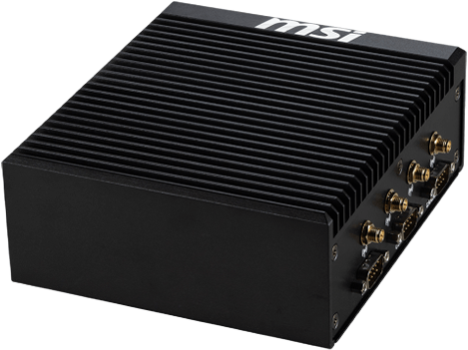
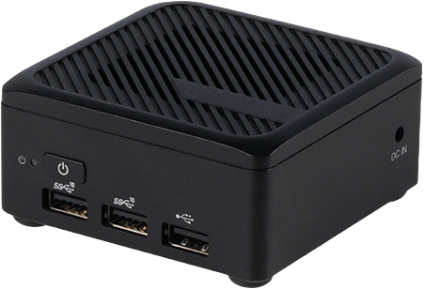

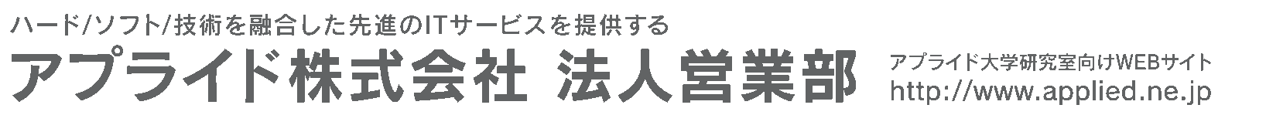
産業向けにお勧めの組込み用BOX型コンピューターのご案内
Intel® Celeron® Processor J6412搭載の超小型ファンレスマシン
■ Intel® Celeron® Processor J6412, QC, 10W
2.0 GHz, up to 2.6 GHz
■ Single-channel DDR4 3200 MHz
Up to 16 GB
1 x 260-pin DDR4 SO-DIMM
■
HDMI up to 3840 x 2160 @30Hz
■ 1 x 2.5 GbE LAN
■ 1 x M.2 B key (SATA/PCIe x1), 2242/3042/2280
1 x M.2 E key (PCIe x1, USB 2.0), 2230
■USB 4 x USB 3.2 Gen 1
■ワイド電圧DC-in 12~24V with Lockable DC Jack
■ファンレス設計 超コンパクトサイズ
MS-C909
価格・納期は担当までお問い合わせください。
MSI MS-C909は、Intel® Celeron® Elkhart Lake J6412 SoCを搭載した超低消費電力、コンパクトサイズのボックスPCです。最大16GBのDDR4 3200MHz RAMをサポートし、デュアル独立HDMIディスプレイを提供します。接続性には、2.5 GbE LANポート、拡張用M.2 B KeyおよびM.2 E Keyスロット、USB 3.2 Gen 1ポート、COMおよびGPIOインターフェイスが含まれます。産業環境での信頼性を考慮して設計されており、IEC 61373規格の防振・耐衝撃性能を満たしています。このデバイスはファンレス設計で静かに動作し、12V～24Vの幅広い電圧DC-INをサポートします。オプション機能として、リモート電源管理および制御用のInnoAgentリモート管理モジュールがあり、コンパクトで堅牢、かつ効率的なコンピューティング・ソリューションを必要とする多様な産業用アプリケーションへの適合性を高めています。
NVIDIA Jetson Orin Nano搭載の超小型ファンレスマシン
■ NVIDIA Jetson Orin Nano 4GB/8GB
NX 8GB/16GB SoM搭載
■ Nano 4GB: 64 ビット LPDDR5 2133MHz
Nano 8GB: 128 ビット LPDDR5 2133MHz
NX 8GB/16GB: 128 ビット LPDDR5 3200MHz
■独立した単一のディスプレイ: HDMI
■ RJ45 2GbE LAN ×1ポート
■ M.2 E-key ×1、M.2 B-key ×1、M.2 M-key ×1
■ USB 3.2 Gen2 ×4、マイクロ USB 2.0 Gen2.0 ×1、COM ×1、GPIO ×1、CAN ×1
■アンテナ ×4ポート
■ワイド電圧DC-IN 8~48V
■ファンレス設計 超コンパクトサイズ
MS-C913
価格・納期は担当までお問い合わせください。
MSI MS-C913は、NVIDIA Jetson Orin Nano 4GB/8GBプロセッサを搭載したコンパクトサイズのボックスPCで、超低消費電力のファンレス動作を実現します。最大128GBのDDR5 RAMをサポートし、多彩なビジュアル出力用に4倍の独立したHDMIディスプレイを搭載しています。接続性には、1つの2.5GbE LANポートが含まれます。USB 3.2 Gen 2およびUSB 2.0ポート、COMポートも装備しています。産業環境に耐えるよう設計されており、防振および耐衝撃の耐久性も優れています。このデバイスは、-20℃から70℃までの幅広い温度範囲で動作し、過電流および過電圧保護機能を備えた8Vから48Vまでの幅広い電圧DC-INをサポートしています。ファンレス設計により、信頼性がさらに向上し、コンパクトで堅牢かつ効率的なコンピューティング・ソリューションを必要とする産業用アプリケーションに適しています。
Intel Mobile Alder Lake-N N100搭載の超小型ファン搭載モデル
■ Intel Alder Lake-N N100 プロセッサー搭載
■ LPDDR5 4800 MHz 最大4GB
■ HDMI x2 (オプションでHDMI x1 + DP x1へ変更可)
■ RJ45 1GbE LAN ×1ポート
■ eMMC 128Gストレージ
■ USB 10Gbps Type-A x2、USB 2.0 x1
■ TPM 2.0サポート
■外部ストレージ用 Micro SDスロット (最大 2TB)
■ Wi-Fi 6E ＆ Bluetooth 5.2 (オプション)
■ファン搭載
MS-C918
価格・納期は担当までお問い合わせください。
MS-C918：インテル® Alder Lake-N N100プロセッサーと最大4GBのLPDDR5 4800MHz RAMを搭載した手のひらサイズのポケットPCです。2つのHDMI 2.0ポート（1つはCEC Power On/Offをサポート）、1 GbE LAN、eMMC 128Gストレージ、最大2TBの外部ストレージ用SDスロットにより、独立したデュアルディスプレイをサポートします。USB 10Gbps Type-Aポート×2、USB 2.0ポート×1、fTPM 2.0、WiFi 6E、BT 5.2を搭載。超省電力ソリューション向けに設計されたこの製品は、手のひらサイズで扱いやすく、モニターの後ろに隠すことができます。
アプライド株式会社 広域システム営業部
■関東営業所 東京都千代田区神田小川町１-11-4F TEL：03-5280-9255
■東海営業部 名古屋市西区上名古屋三丁目25-28-5F TEL：052-325-2782
■関西営業所 大阪市淀川区西中島2丁目14-6-5 TEL：06-6838-4123
■九州営業所 福岡市博多区上牟田1丁目6番23号 TEL：092-481-7812

